Slide 1

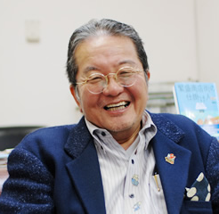
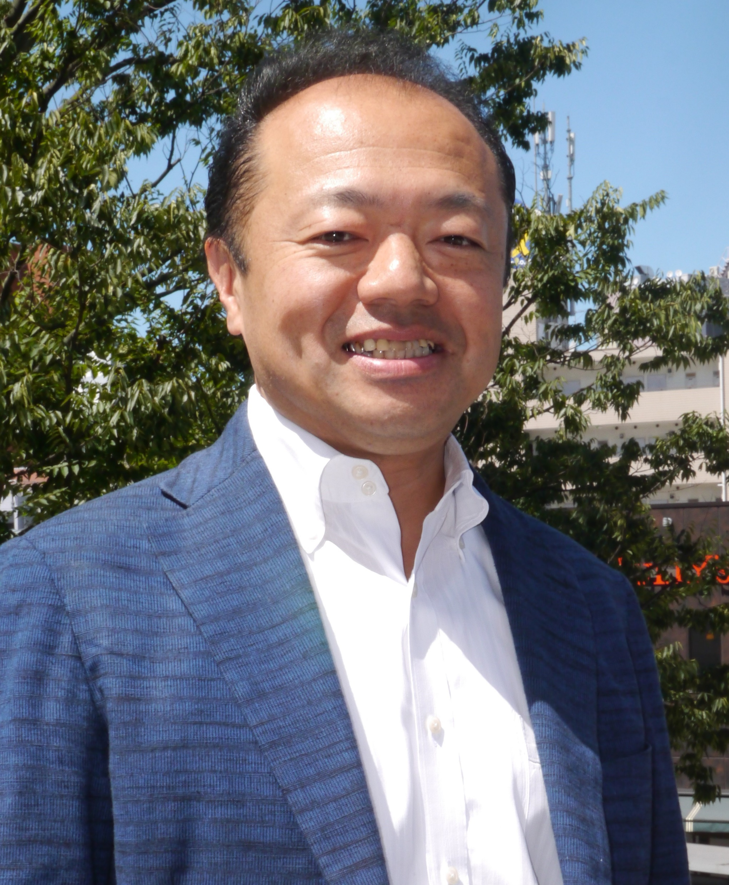
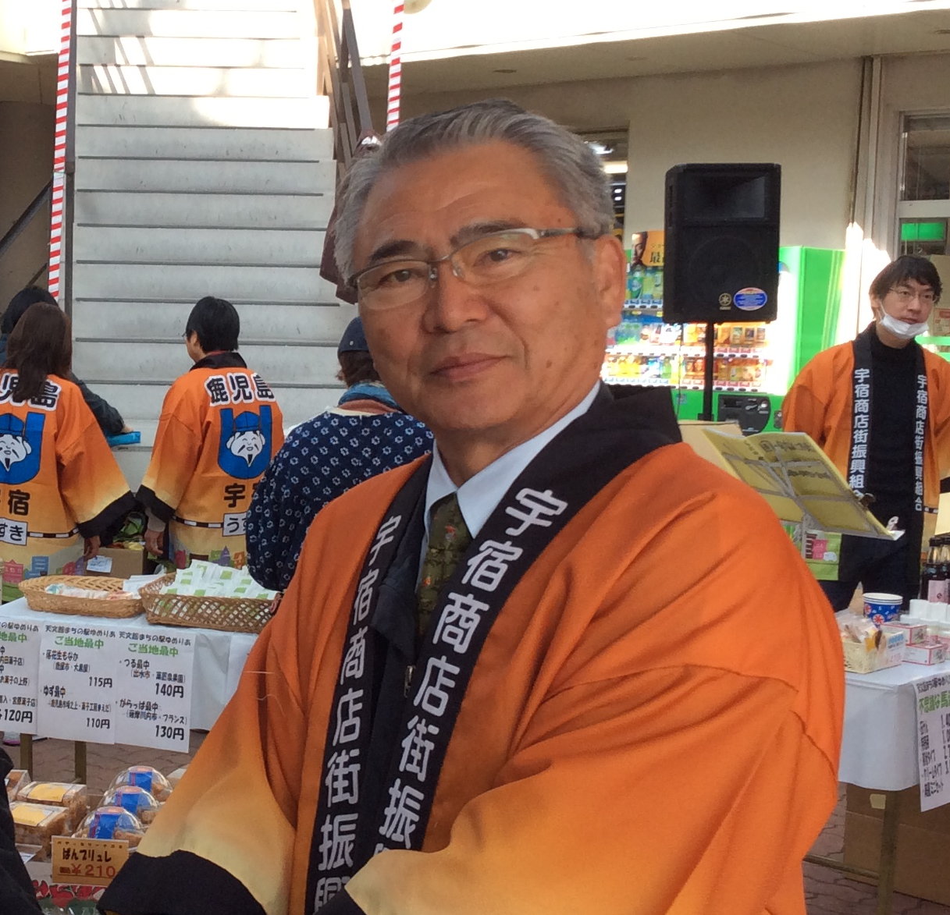
県民「全員集合!」商店街活性化の切り札
第2回 鹿児島県
まちゼミフォーラム in 天文館
日時
平成30年10月10日(水)
参加
無料
13:30〜17:00 （受付13：10）
場所
県産業会館 2階 大ホール
（駐車場はございません。近くの有料駐車場をご利用下さい）
❶ スタートセレモニー「西郷どん」登場 13:30〜13:40
❷ 3者BIG対談 13:45〜15:00
「これからの個店と商店街のあり方とは」
佐世保：竹本慶三氏
岡崎：松井洋一郎氏
鹿児島：河井達志氏
佐世保市商店街連合会会長
内閣府地域活性化伝道師
岡崎まちゼミの会代表
内閣府地域活性化伝道師
宇宿商店街振興組合理事長
鹿児島県商店街振興組合連合会
理事長
❸ 各分野ごとの分科会 15:15～16:30
1.まちゼミを知ろう・・・・松井洋一郎（まちゼミ初心者の方）
2.まちゼミを広げよう・・・各地域のリーダー
3.まちゼミを応援しよう・・各地域のリーダー
4.まちゼミを広報しよう・・各地域のリーダー
❹ 意見交換会（2階 大ホール） 16:30〜17:00
❺ お楽しみ懇親会（山形屋食堂7階）18:00〜19：30 1人3,500円（要申し込み・裏面にて）
［主催］鹿児島天文館まちゼミ実行委員会 ［後援］鹿児島県、鹿児島市、独立行政法人中小企業基盤整備機構九州本部、鹿児島商工会議所、鹿児島県商工会連合会、鹿児島県中小企業団体中央会、南日本新聞社、NHK鹿児島放送局、南日本放送、鹿児島テレビ、鹿児島放送、鹿児島読売テレビ、エフエム鹿児島、鹿児島シティエフエム、We Love天文館協議会 県内各地のまちゼミ実行委員会

Slide 2
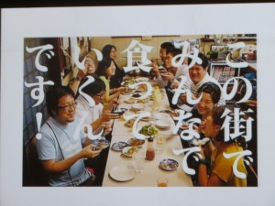
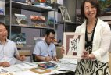
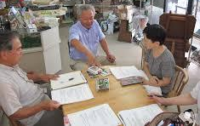
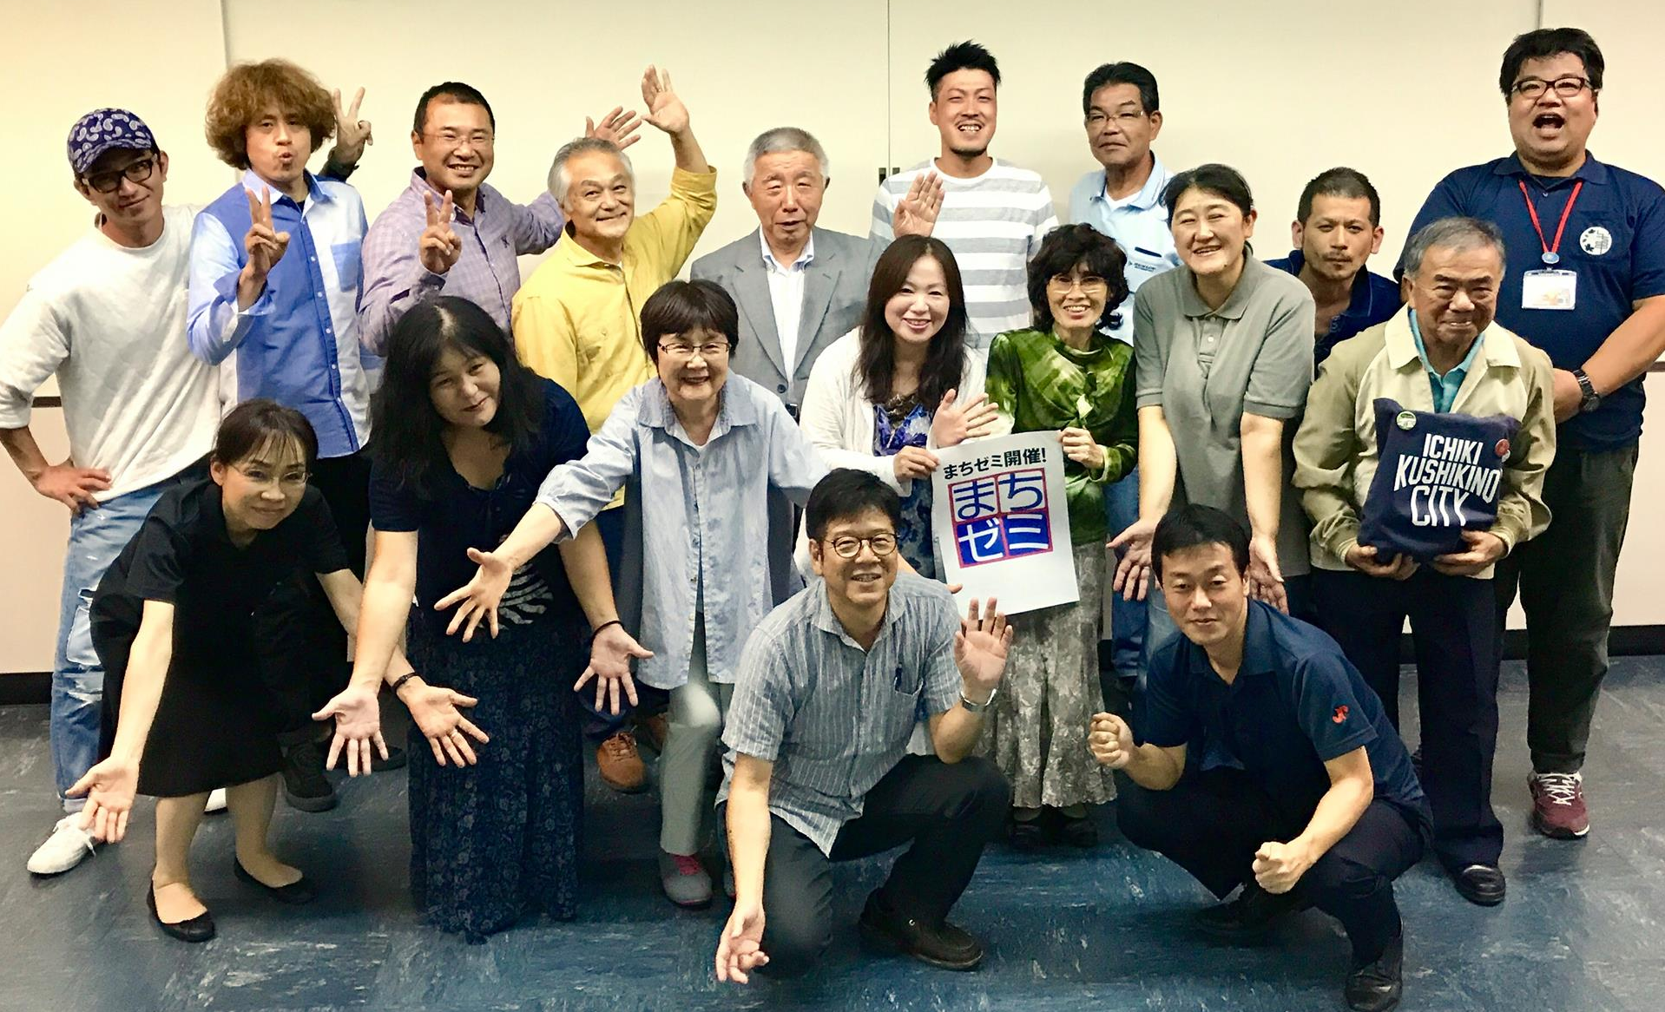
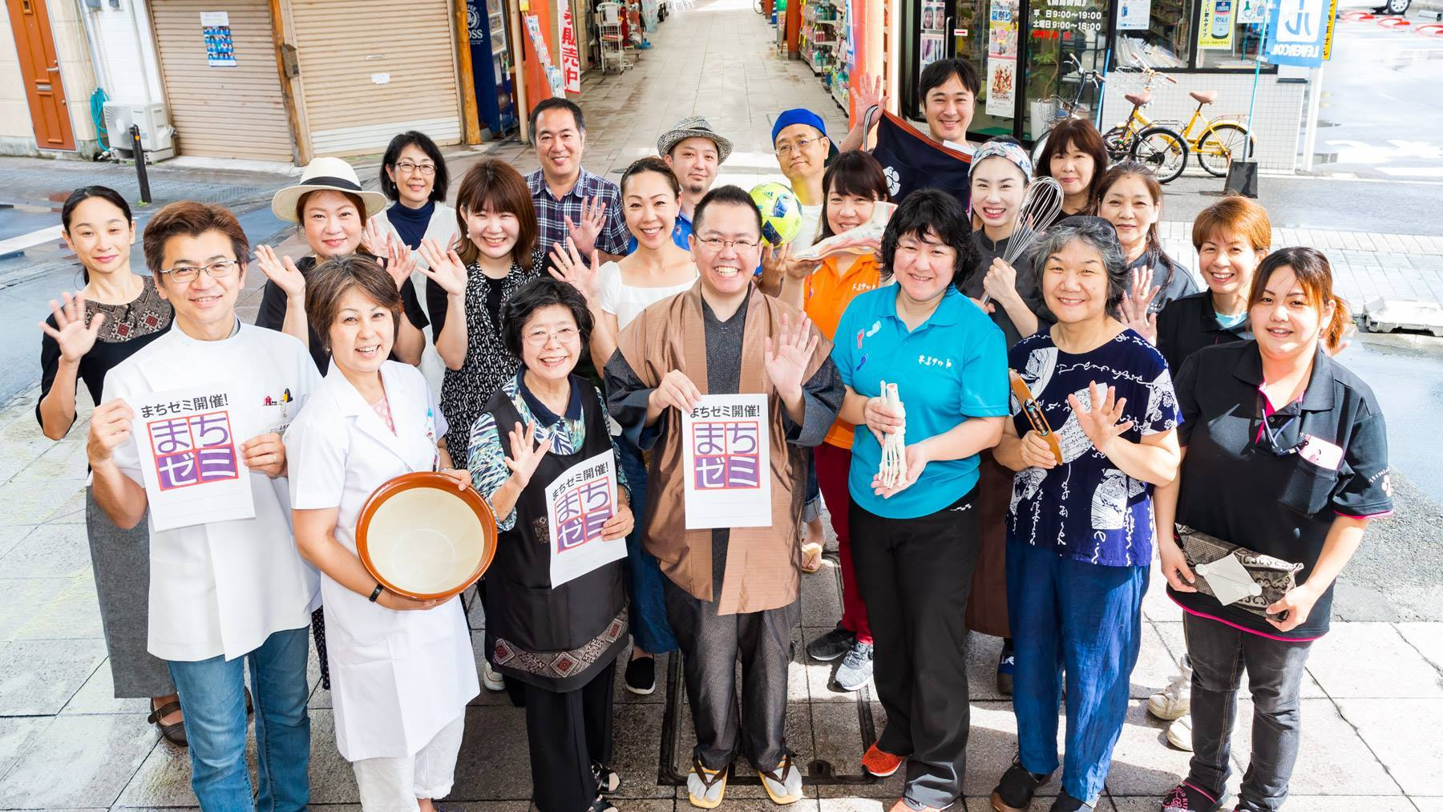
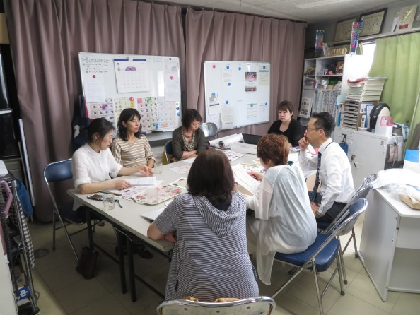
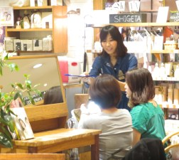
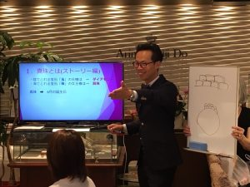
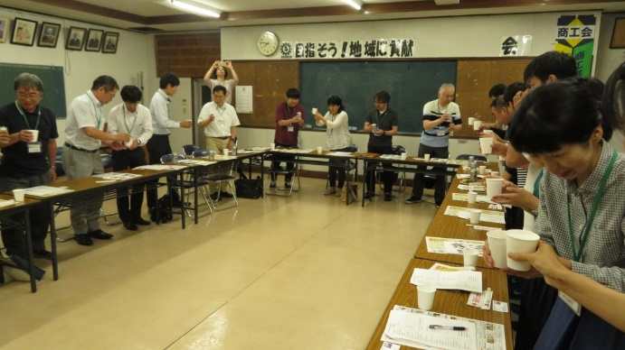
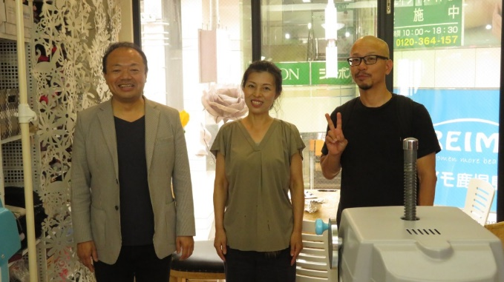

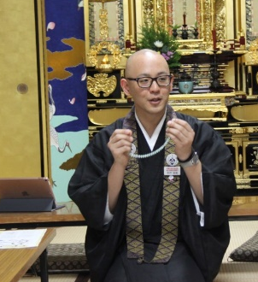
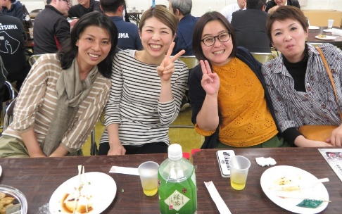
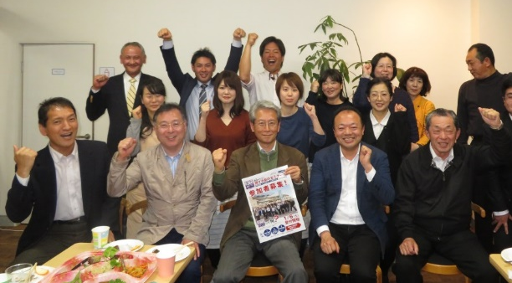
参 加 申 込 み 書
申 込 み 締切日10月５日
第2回 鹿児島県
まちゼミフォーラム in 天文館
［日時］平成30年10月10日(水) 13:30〜17:00
参加
無料
［場所］県産業会館 2階 大ホール
（鹿児島市名山町9番1号）
氏名
組合・
会社名等
ご連絡先
❷
3者BIG対談
❸
分科会
❹
意見交換会
❺
懇親会
1・2
3・4
1・2
3・4
1・2
3・4
❷、❹、❺までは参加するところに〇をお付け下さい。
❸の分科会は、1〜4でお選びください。（表面に内容記載）
❺懇親会は1人3,500円。領収書出ます。（要申込）
氏名など書き足らない場合は空いているところにお書き下さい。
県内まちゼミ仲間!
［申込FAX番号］099-248-7231
鹿児島天文館まちゼミ実行委員会
E-mail. izuro@skyblue.ocn.ne.jp
TEL.099-222-7891 事務局(迫) 070-5400-1562

